Slide 1
SASARAN PEMBELAJARAN
Mampu membuat query untuk mengakses data dari lebih satu tabel dengan menggunakan equijoins dan non equijoins
Mampu membuat query menggunakan self join
Mampu membuat query menggunakan outer joins

Slide 2
MI2154 – SQL LANJUT
Semester Genap 2015/2016
JOIN TABLE
Disusun oleh : RA. Paramita Mayadewi, S.Kom, M.T
Disajikan oleh : Tim Pengajar SQL Lanjut

Slide 3
PENGANTAR JOIN
JOIN adalah sebuah query yang mengkombinasikan baris dari dua atau lebih tabel atau view.
Untuk melakukan query data lebih dari satu tabel, perlu untuk mengidentifikasi kolom yang memiliki sifat umum yang merelasikan dua tabel.

Slide 4
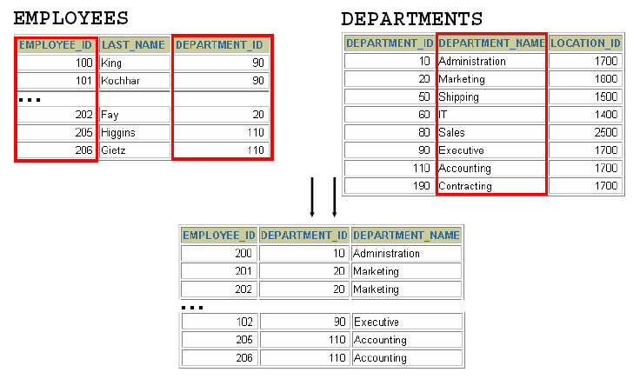
ILUSTRASI JOIN TABLE
Sumber : Oracle Database 10g: SQL Fundamental I

Slide 5
Bentuk Umum Sintaks
Sumber : Oracle SQL Jumpstart With Examples

Slide 6
Tipe Join
Cross-Join atau Cartesian Product
Menggabungkan semua data yang dipilih dari kedua tabel kedalam satu result set
Inner Join = Natural Join = Equi-Join
Mengkombinasikan baris dari kedua tabel menggunakan nama dan nilai yang sama (match). Hasil result set hanya berisi baris-baris yang sama (match)
Self Join
Tabel yang berelasi dengan dirinya sendiri
Non Equi-Join
Statement join yang menggunakan operasi un-equal (<>, <, >, != , BETWEEN, dsb) untuk memetakan kesesuaian baris dari tabel yang berbeda.

Slide 7
Tipe Join
Outer Join
Sama seperti inner join, hanya baris yang dipilih bisa berasal dari satu atau kedua tabel yang tidak sama (match) dengan baris pada tabel yang lainnya.
Value yang tidak ada akan digantikan dengan NULL value
Left Outer Join
Semua baris dari tabel sebelah kiri ditambah semua baris yang sesuai (match) dengan tabel sebelah kanan. Nilai kolom dari tabel sebelah kanan akan digantikan dengan nilai NULL ketika tidak ada baris yang sesuai dengan tabel sebelah kiri
Right Outer Join
Semua baris dari tabel sebelah kanan ditambah semua baris yang sesuai (match) dengan tabel sebelah kiri, kebalikan dari left outer join
Full Outer Join
Semua baris dari kedua tabel, dengan menggantikan missing value dengan NULL value

Slide 8
Cross Join/Cartesian Product
Cartesian product dibentuk pada saat :
Kondisi join diabaikan
Kondisi join tidak valid
Semua baris dalam table pertama dijoinkan ke semua baris dalam table kedua
Karena Cartesian Product meliputi semua kombinasi data dari dua tabel, maka tabel hasilnya berisi sejumlah perkalian antara jumlah record dari tabel pertama dikalikan dengan jumlah record tabel kedua.

Slide 9
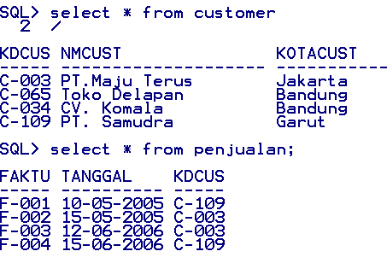
Cross Join/Cartesian Product

Slide 10
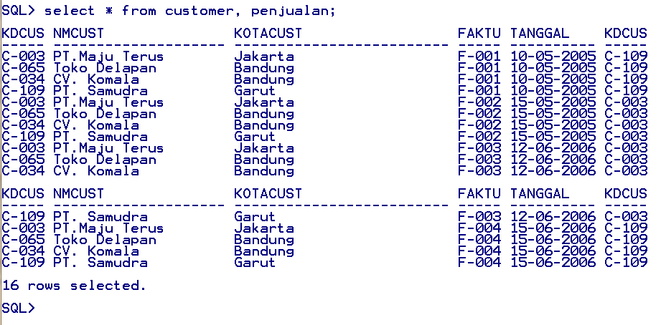
Cross Join/Cartesian Product

Slide 11
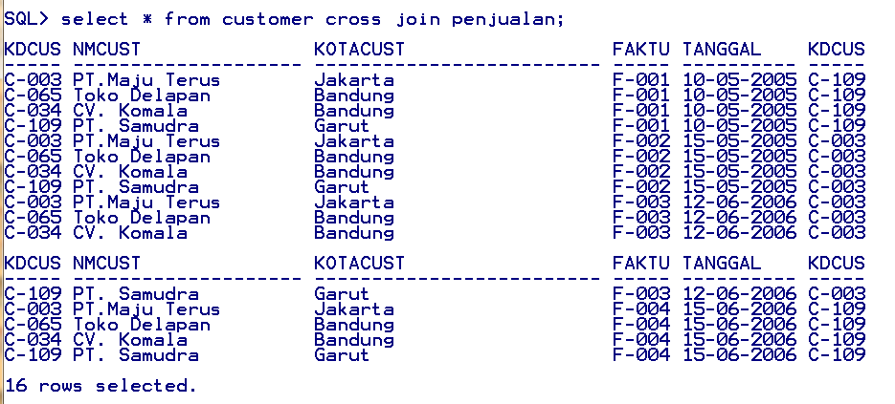
Cross Join/Cartesian Product

Slide 12
Equi Join
Misal table PENJUALAN memiliki primary key faktur, dan memiliki foreign key kdcust dimana kdcust ini merupakan primary key dari table yang lain yaitu table CUSTOMER.
Relasi antara PENJUALAN dengan CUSTOMER disebut equi-join.
Relasi antara dua tabel ditulis dalam klausa WHERE. Dari kedua tabel pada contoh kasus tersebut, maka jika kita ingin menampilkan semua kolom dalam kedua tabel, maka perintah SQL yang dibuat :
SELECT * FROM customer c, penjualan p
WHERE c.kdcust = p.kdcust;
Customer siapa saja yang pernah melakukan transaksi

Slide 13
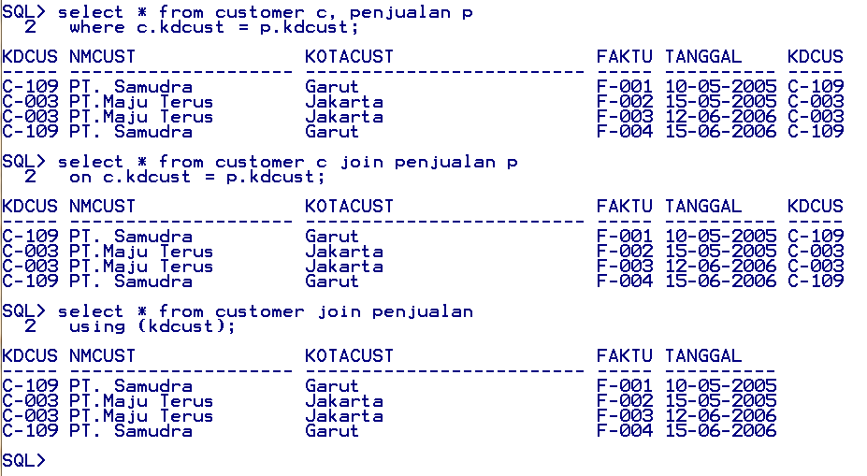
Equi Join

Slide 14
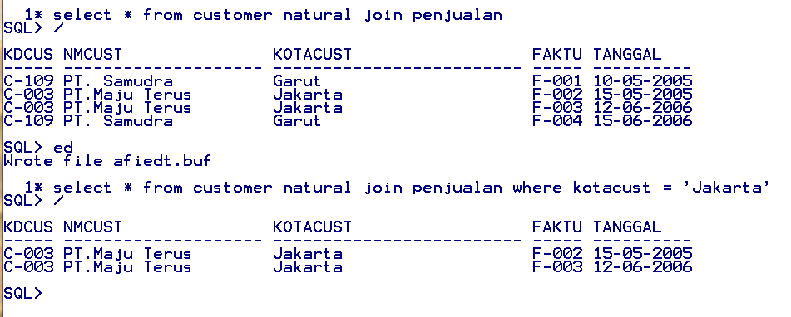
Natural Join

Slide 15
Natural Join
Klausa NATURAL JOIN dibuat berdasarkan semua kolom pada dua table yang memiliki nama yang sama. Baris terpilih adalah yang memiliki nilai yang sama untuk setiap kolom yang bersesuaian dari dua table. Jika kolom memiliki nama yang sama tapi tipe data berbeda, maka akan terjadi error.

Slide 16
Klausa USING
Jika beberapa kolom memiliki nama yang sama tapi tipe datanya tidak sesuai maka NATURAL JOIN dapat diubah dengan menggunakan klausa USING untuk menentukan kolom mana yang harus digunakan.
Klausa USING digunakan hanya untuk mencocokkan satu kolom saja pada saat lebih dari satu kolom yang sesuai.
Tidak diperbolehkan untuk menggunakan nama table atau alias dalam kolom referensi.

Slide 17
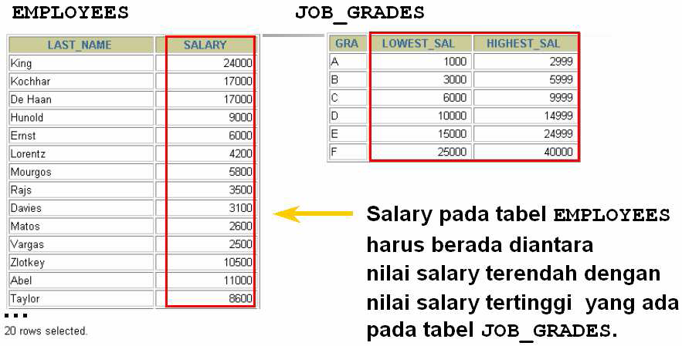
Non Equi Join
Relasi antara dua tabel disebut non-equijoin jika kolom pada tabel pertama berkorespondensi langsung dengan kolom pada tabel kedua.

Slide 18
Non Equi Join
SELECT e.last_name, e.salary, j.grade_level
FROM employees e, job_grades j
WHERE e.salary BETWEEN j.lowest_sal AND j.highest_sal;

Slide 19
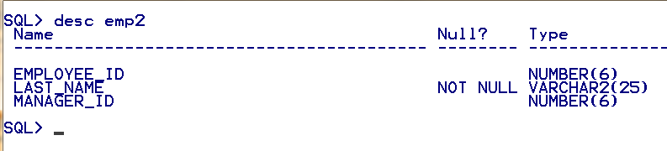
Self Join

Slide 20
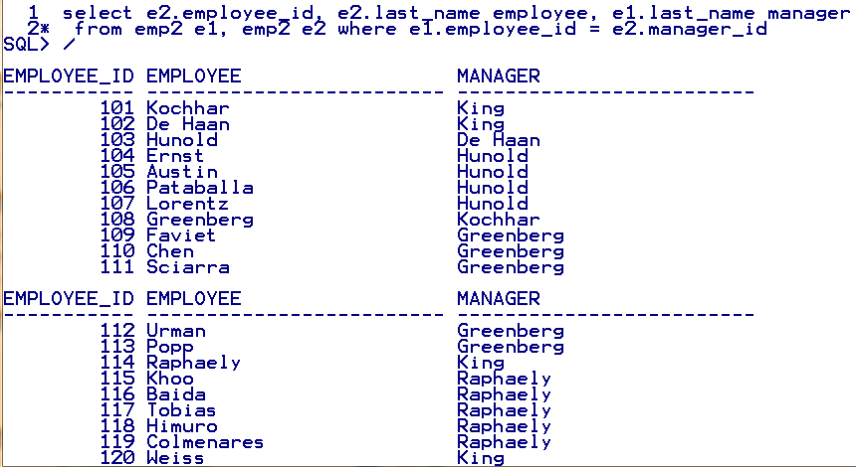
Self Join

Slide 21
OUTER JOIN
Jika terdapat baris yang tidak memenuhi kondisi join, dan akan ditampilkan pada hasil query, maka digunakan outer join.

Slide 22
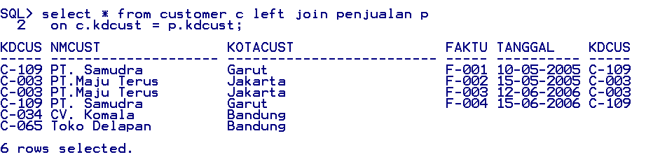
Left Outer Join

Slide 23
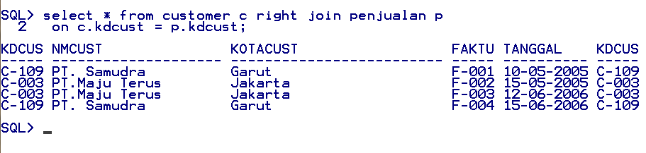
Right Outer Join

Slide 24
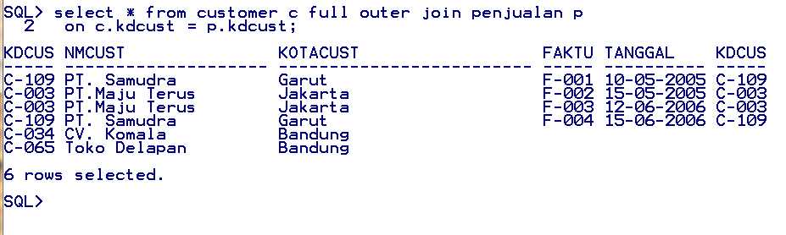
Full Outer Join

Slide 25
Selesai

